Slide 1
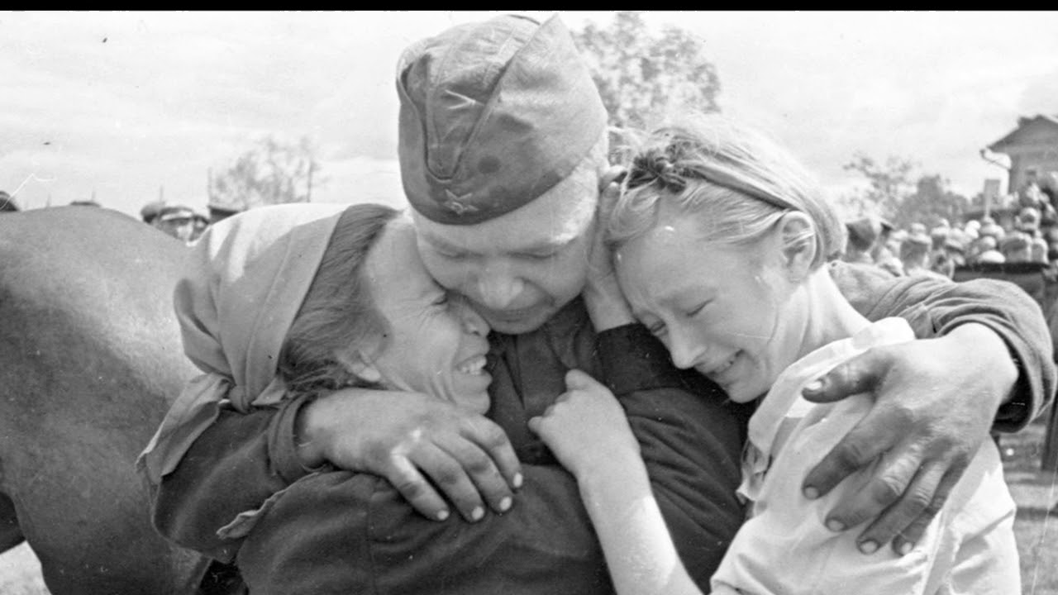
«Родина не просто слово»

Slide 2
